Slide 1
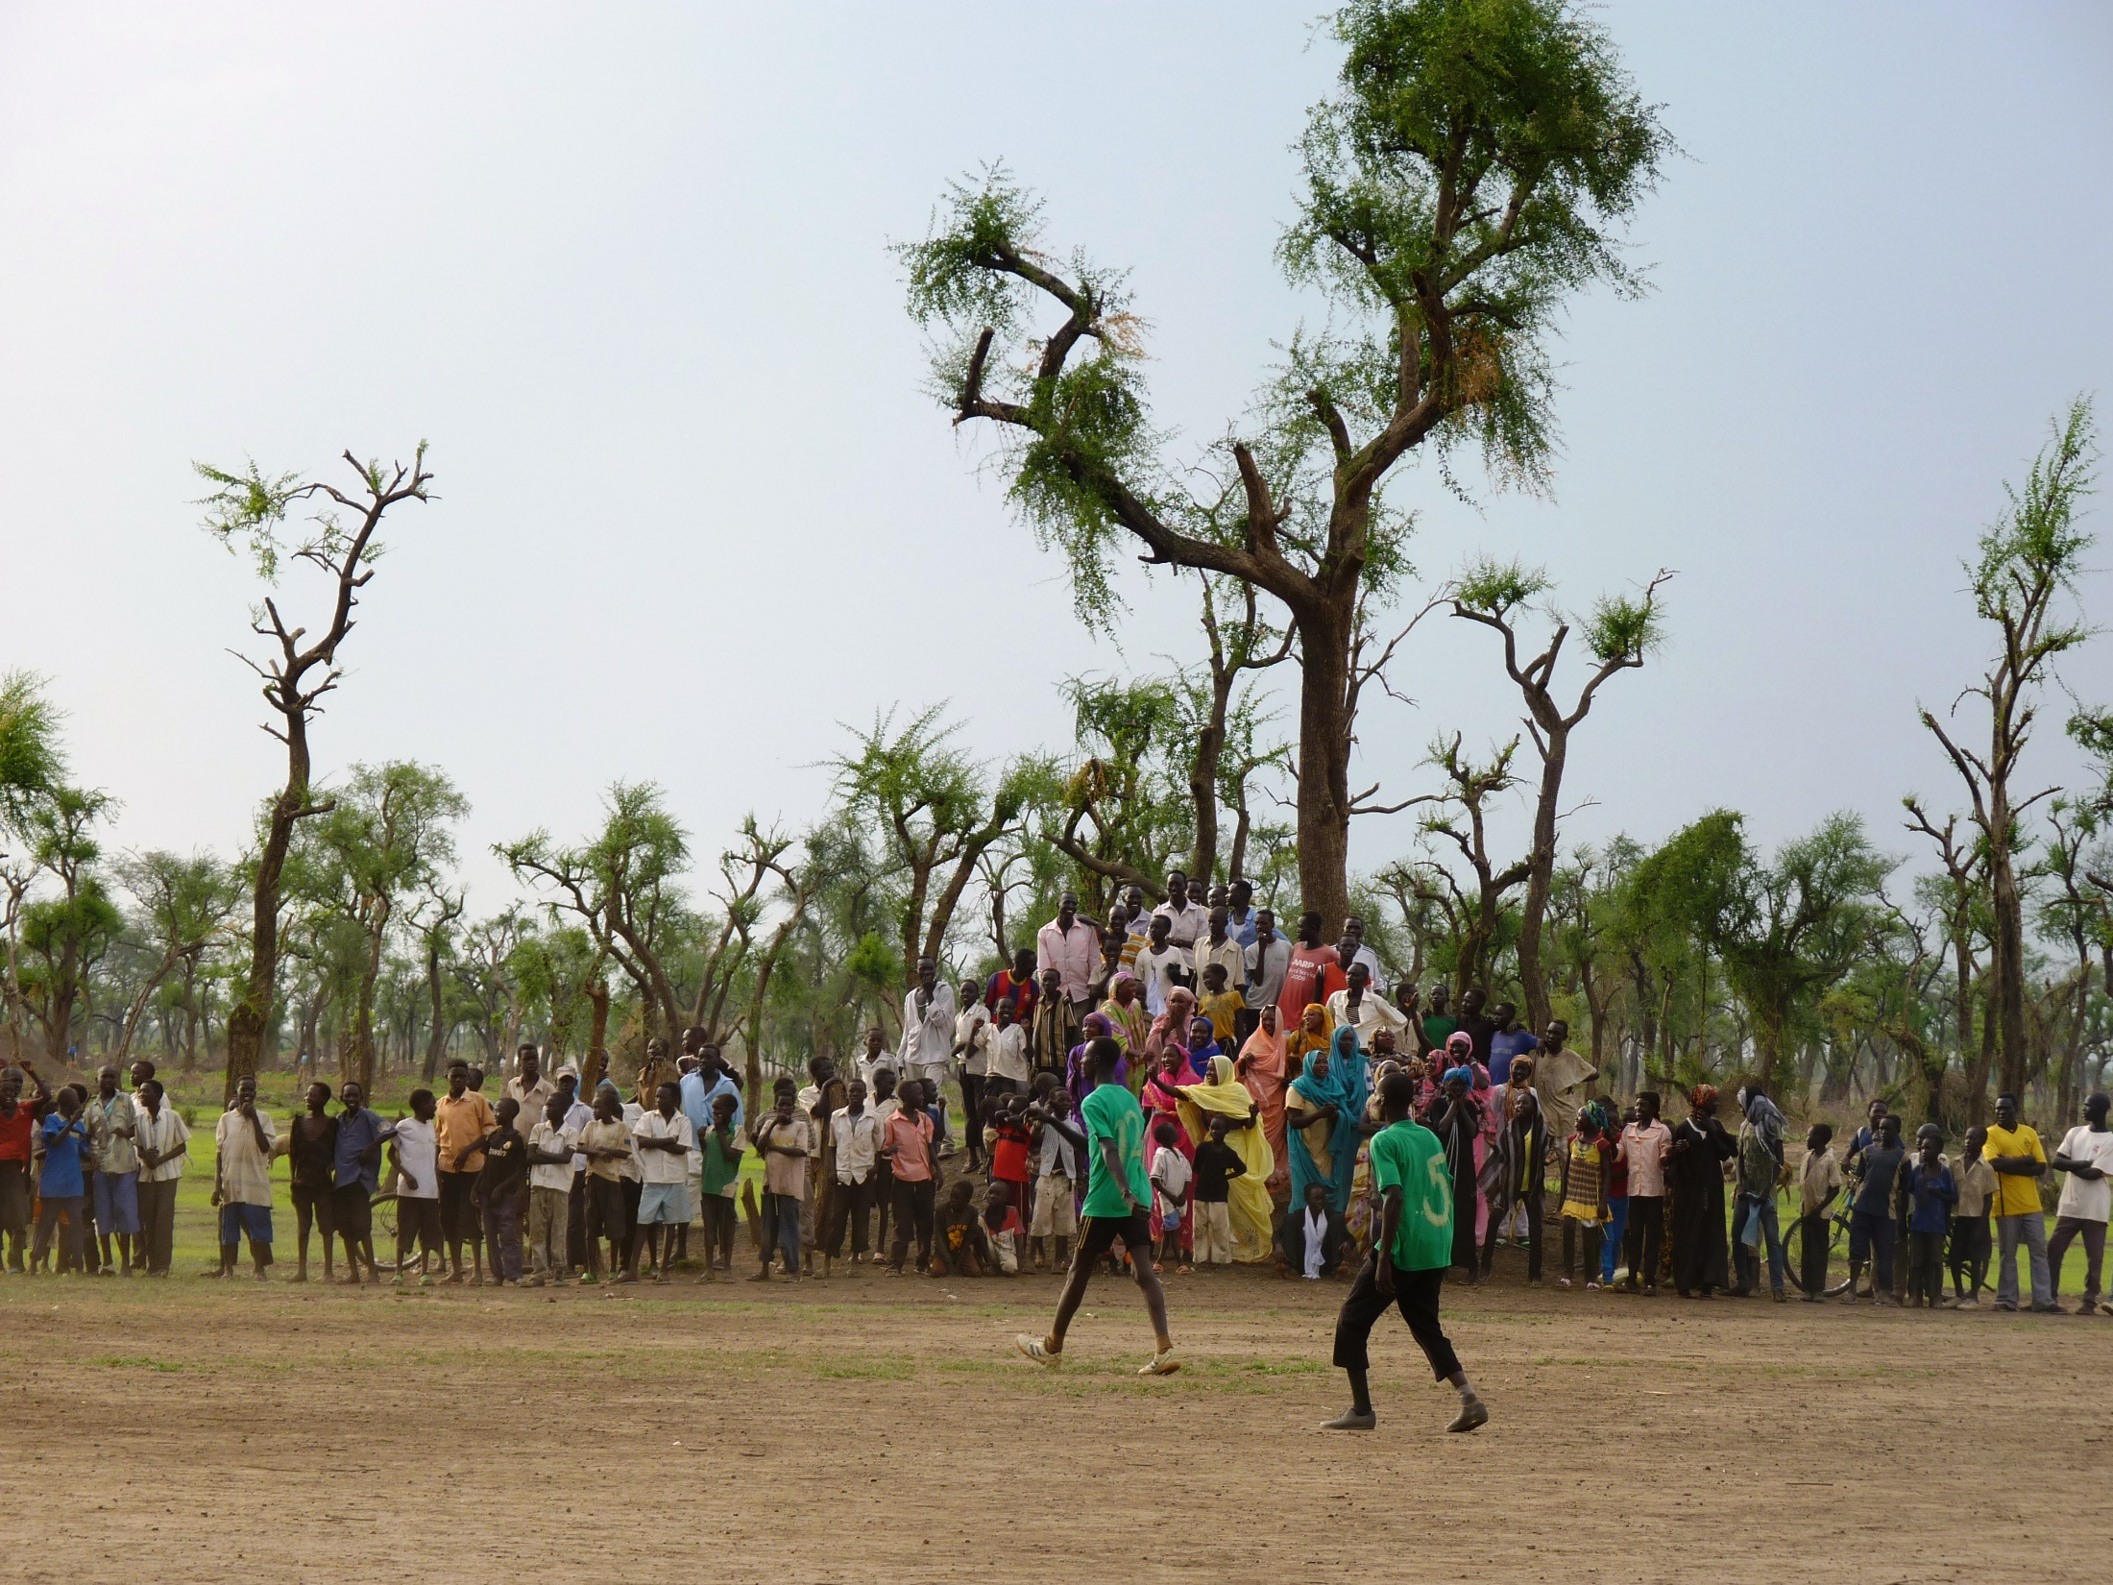
Formation Evaluation transversale Protection/WASH
Diffa, 25 avril 2018

Slide 2
1. Introduction

Slide 3
Contexte
Evaluation menée par REACH en partenariat avec le Cluster WASH
Objectif général: Évaluer les problématiques d’accès liées à l’utilisation des services et infrastructures EHA de la part de toute population affectée par la crise de déplacement dans la région de Diffa, afin de comprendre la faible utilisation des services EHA par une partie de la population et mieux orienter la réponse.
Finalité: Informer le Cluster WASH pour le HNO et l’orientation de ses priorités sectorielles

Slide 4
Questions de recherche
Quelles sont les principales contraintes d’accès aux services et infrastructures EHA liées aux caractéristiques de conception des services ?
Quelles sont les principales contraintes d’accès aux services et infrastructures EHA liées à des problématiques de protection ?
Quel est le niveau d'implication des populations dans les mécanismes de conception, gestion et partage d’information liés aux services EHA existants ?

Slide 5
Méthodologie
Volet quantitatif
Volet qualitatif
Type de collecte
Outil
Objectif
Enquêtes ménages
Questionnaire sur smartphone
Résultats représentatifs pour chaque indicateur
Groupes de discussions
Guide de discussion sur papier
Compréhension plus profonde des expériences

Slide 6
2. Méthodologie générale

Slide 7
Collecte de données
Qui?
1 272 ménages ; 24 groupes de discussion minimum, en complément du volet quantitatif
Où?
49 sites de déplacés et 67 villages administratifs dans 5 départements de la région de Diffa
Quand?
30 avril au -11 mai 2018
Comment?
Questionnaire sur smartphone via le logiciel ODK ;
Guides de discussion et prise de notes sur papier

Slide 8
Répartition des ménages interrogés
Département | Sites DREC Nombre de ménages à enquêter (95/7) | Sites non-DREC Nombre de ménages à enquêter (90/10) | Total
Bosso | 193 | 67 | 260
Diffa | 195 | 68 | 263
Goudoumaria | 166 | 67 | 233
Maïné-Soroa | 189 | 67 | 256
N'Guigmi | 193 | 67 | 260
TOTAL | 936 | 336 | 1272
Echantillon permettant des résultats statistiquement représentatifs à 95%/7% (résultats précis)
Echantillon permettant des résultats statistiquement représentatifs à 90%/10% (résultats indicatifs)
Notes:
J’expliquerai brièvement à l’oral les deux couleurs et les différents échantillonnages

Slide 9
Répartition des groupes de discussion
Six localités, selon les orientations suivantes :
2 localités ‘isolées’ (500 ménages maximum et situées à > 3km du village le plus proche), dont une localité DREC et une localité non-DREC ;
2 localités ‘à proximité’ (entre 501 et 1000 ménages et situées à < 3 km du village le plus proche), dont une localité DREC et une localité non-DREC ;
2 localités ‘intégrées’ (quartiers faisant partie d’une agglomération de > 1000 ménages), dont une localité DREC et une localité non-DREC.
Dans chaque localité, quatre groupes de discussions : hommes, femmes, filles, garçons
Notes:
J’expliquerai brièvement à l’oral les deux couleurs et les différents échantillonnages

Slide 10
Organisation des équipes
1 chef d’équipe pour 3 enquêteurs
Nombre d’équipes total: 5
Nombre d’enquêteurs totaux : 20
Nombre d’équipes : 1 équipes pour les FGD pendant 6 jours, 4-5 équipes pour les enquêtes ménages
Rôle des chefs d’équipe:
La sensibilisation des autorités locales et la communauté sur les intentions de l’équipe dans les villages
Le suivi et orientation journalier des équipes sur le terrain
La communication avec le bureau de Diffa
La sécurité de l’équipe

Slide 11
Chronogramme de travail
Quand ? | Quoi ? | Qui ?
25/04/2018 | Formation des enquêteurs | Equipe REACH, 20 enquêteurs
26/04/2018 | Phase pilote | Enquêteurs
27/04/2018 | Restitution pilote | Equipe REACH, 20 enquêteurs
Du 30/04/2018 au 11/04/2018 | Collecte des données | 20 enquêteurs

Slide 12
Briefing sécurité
Pour des raisons de sécurité de la zone, toutes les équipes seront demandées des respecter le couvre-feu imposé par les autorités de la région de Diffa.
Les équipes de axes N’Guigmi et Goudoumaria resteront sur le terrain jusqu’à finir le nombre de ménages prévu;
Les équipes de Toumour et Bosso devraient quitter le terrain à 14 H.
L’équipe de Diffa devrait être au bureau au plus tard à 17h30.
Sur le terrain, votre superviseur doit rester au courant de vos mouvement d’un site a un autre.
En cas d’urgence ou de problème d’insécurité, assurez-vous de votre sécurité et informer votre superviseur avant de prendre des actions individuelles.
Les véhicules de location resteront toujours positionnés dans un rayon visible de la position des équipes.
La situation de sécurité dans la commune de Bosso est extremement volatile. Pour cette raison, dans les villages de Yebi et Bosso, les équipes travailleront dans les intervalles de 9h à 14h (Equipe 3).
Les superviseurs et ou chefs d’équipes doivent communiquer avec la base de Diffa chaque heure lors de mouvements et arriver a leur lieu de stationnement.

Slide 13
3. Volet quantitatif : enquetes ménage

Slide 14
Volet quantitatif
Volet quantitatif
Type de collecte
Outil
Objectif
Enquêtes ménages
Questionnaire sur smartphone
Résultats représentatifs pour chaque indicateur

Slide 15
Modalités de collecte de données
En arrivant sur chaque site ou village, le chef d’équipe rencontrera les autorités locales afin de communiquer les intentions de l’équipe et sensibiliser les résidents sur les activités de l’équipe.
Cette évaluation prendra en compte des informations au niveau des ménages des:
Populations déplacées
Personnes déplacés internes (PDI)
Retournés Nigériens
Réfugiés
Population hôte
Notes:
Expliquer brièvement les différents statuts de déplacement de la population: PDI, retourné, réfugié, et population hôte

Slide 16
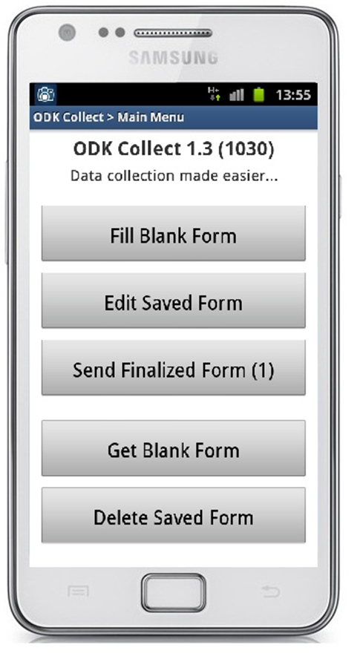
Modalités de collecte de données
Chaque enquêteur sera chargé de collecter des informations avec un smartphone avec le questionnaire ODK et un certain nombre d’enquêtes à réaliser par jour/localités.
Chaque entretien durera environ 20 minutes.

Slide 17
Modalités de collecte de données
En approchant la famille/le ménage, merci de:
Vous présenter
Demander à parler au chef de ménage (ou membre majeur)
Communiquer l’intention de l’enquête
Communiquer le temps nécessaire pour l’enquête (env. 20min)

Slide 18
Questionnaire
Questionnaire élaboré par REACH en collaboration avec le Cluster WASH et le Cluster Protection
Questionnaire reposant sur des indicateurs au niveau ménage et répartis entre les catégories suivantes:
Eau : accès/satisfaction, problématiques de protection, inclusion dans les mécanismes de gestion
Assainissement : accès/satisfaction, problématiques de protection, inclusion dans les mécanismes de gestion
Kits d’hygiène: accès/satisfaction
Information : accès aux messages de santé publique
A qui adresser le questionnaire ? Chef de ménage ou membre majeur.
Le répondant doit être un adulte qui peut répondre au questionnaire au nom du ménage.

Slide 19
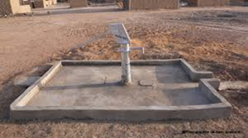
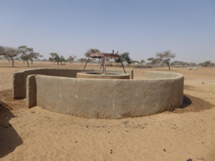
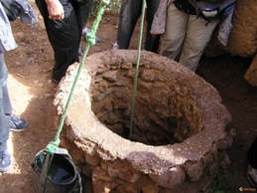
Question 1_A.3 Points d’eau
Forage avec PMH
Puits cimenté
Puits traditionnel
Notes:
Présentation que de ceux qui pourraient être difficile à identifier – autres options dans le questionnaire, donc puits cimenté avec PMH

Slide 20
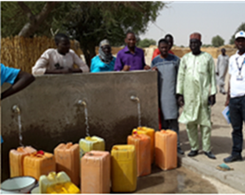
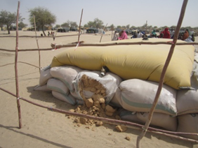
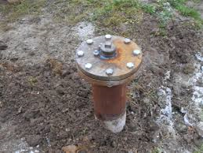
Question 2.1 Points d’eau
Borne fontaine/mini-AEP
Bladder/Eau amenée par
camions
Forage

Slide 21
Questions?

Slide 22
3. Volet qualitatif : groupes de discussion

Slide 23
Méthodologie
Volet qualitatif
Type de collecte
Outil
Objectif
Groupes de discussions
Guide de discussion sur papier
Compréhension plus profonde des expériences

Slide 24
Objectifs du volet qualitatif
Groupes de discussion
Outil de recherche exploratoire utilisée pour comprendre des raisons sous-jacentes, les opinions et les motivations des enquêtés.
Permettent d’approfondir la compréhension d’un problème et dégager les tendances dans la pensée et les opinions des participants ainsi que de trouver des solutions potentielles.
Tout détail sur les expériences et opinions personnelles des enquetés devient donc essentiel à l’analyse.

Slide 25
Modalités de collecte de données
En arrivant sur chaque site ou village, le chef d’équipe rencontrera les autorités locales afin de communiquer les intentions de l’équipe et sensibiliser les résidents sur les activités de l’équipe. Ensuite, 6 à 8 participants seront identifié pour chacun des groupes de discussion.
4 groupes de discussion seront menés pour chacune des 6 localités identifiées. Les groupes seront présélectionnés et séparés en quatre catégories :
hommes (+18),
femmes (+18),
filles (11-17 ans)
garçons (11-17 ans).
Si possible, inclure des participants de différents statuts.
Environnement Confortable, participants assis en cercle
Notes:
Expliquer brièvement les différents statuts de déplacement de la population: PDI, retourné, réfugié, et population hôte

Slide 26
Modalités de collecte de données
Chaque équipe qui mènera les groupes de discussion sera formée par deux enquêteurs: un animateur et un preneur de notes.
Seul le membre du Groupe de Travail Protection pourra faciliter les groupes de discussion des enfants; la responsabilité de leur consentement lui incombe entièrement.
Modérateur Habile dans les discussions en groupe, utilise les questions préétablies, crée un environnement bienveillant, écoute attentivement et encourage la prise de parole, connait le guide de questionnement en détail.
Preneur de notes S’occupe de la logistique (mettre en place la salle/lieu, accueillir les participants), ne prend pas part à la discussions, prend des notes précises et exhaustives, connait le guide de questionnement en détail.

Slide 27
Modalités de collecte de données
Introduction prompte
1. Bienvenue
2. Introduction au sujet de la discussion
3. Règles de base
4. Première question
Discussion (30 minutes maximum pour les enfants, 60 minutes maximum pour les adultes)
Débriefing systématique pour chaque groupe de discussion au bureau de Diffa, dans l’après-midi du même jour.

Slide 28
Modalités de collecte de données
Prise de notes
Clarté et cohérence essentielles pour une bonne interprétation des notes de la part des personne qui réaliseront l’analyse
Types d’information:
Citations qui illustrent des points importants
Thèmes/points clé pour chacune des questions posées au groupe
Questions supplémentaires qui pourraient être posées à la fin, si le modérateur n’a pas approfondi un point important
Autres facteurs qui pourraient aider l’analyse : ex. langage non-verbale indiquant l’accord des participants

Slide 29
Prise en charge des cas de protection
N.B. Les modérateurs et preneurs de notes pourront être confrontés, pendant la discussion, à des situations difficiles, alors que des victimes de cas de protection partagent leurs expériences.
Il est important que vous soyez préparés à cette éventualité et que vous fassiez un suivi avec ces victimes. Si il/elle y consent, prenez le nom et les coordonnées de la personne pour la référer ensuite aux mécanismes de prise en charge spécialisés.

Slide 30
Questionnaire

Slide 31
Questions?

